Slide 1

Reducción de los costes de mantenimiento de parques eólicos mediante machine learning
David martín casero
Octubre 2022

Slide 2
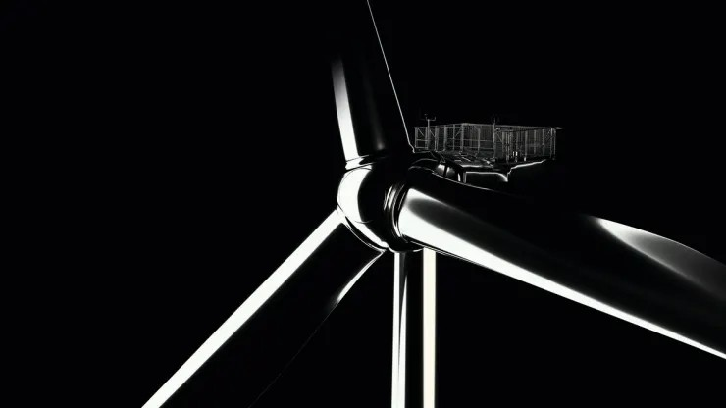
Objetivo del proyecto
Predecir con 60-2 días de antelación el fallo de diversos componentes del aerogenerador
MÉTODO DE ANÁLISIS
Aplicar “Machine learning” a los datos de operación de 5 turbinas de un parque eólico
Método de aplicación
Creación de alarma para inspeccionar el componente

Slide 3
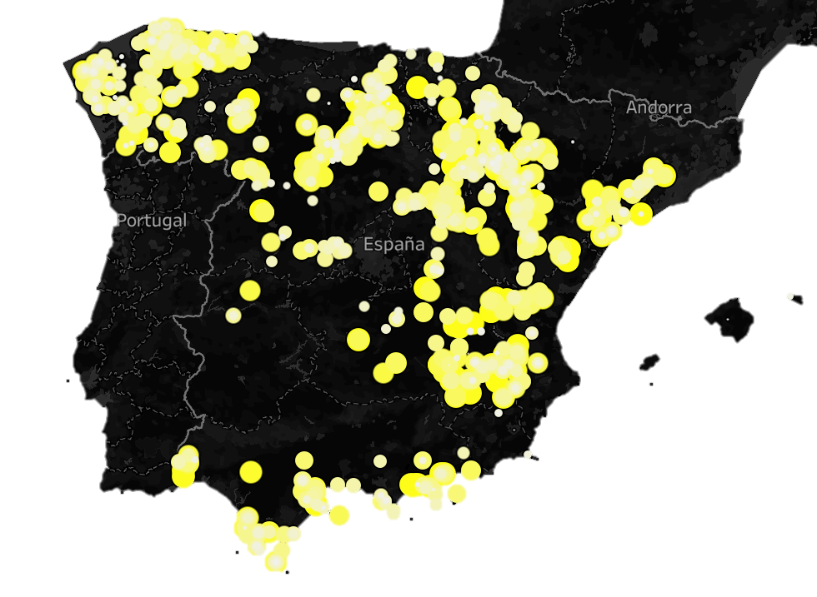




Situación general
120,000 €/año
Coste de mantenimiento por turbina
21.9% 28,115MW 21,419
De la demanda cubierta Potencia instalada Aerogeneradores instalados

Slide 4
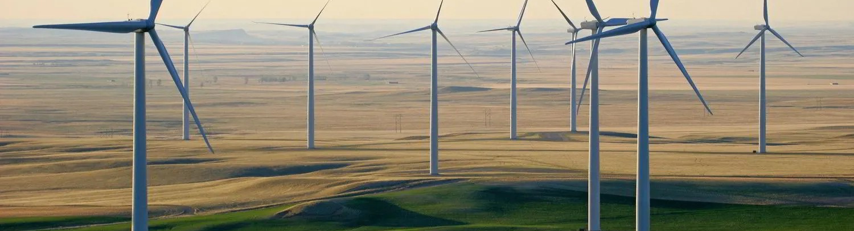
Datos del parque eólico a analizar
Datos diez-minutales de todos los sensores de 5 turbinas (521790 x 83)
Datos de roturas en componentes de las turbinas (29 eventos)
Datos diez-minutales de la torre meteorológica (87533 X 41)
Registro de eventos de operación en las turbinas (318841)
https://opendata.edp.com/pages/homepage/

Slide 5
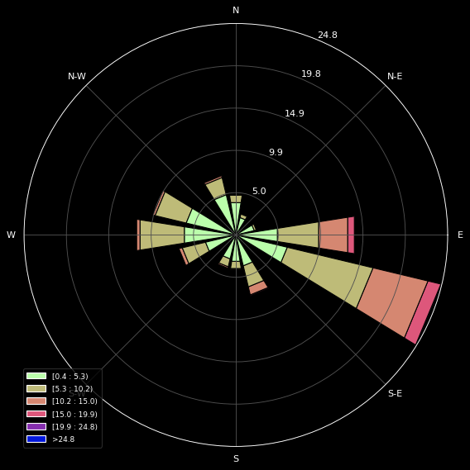
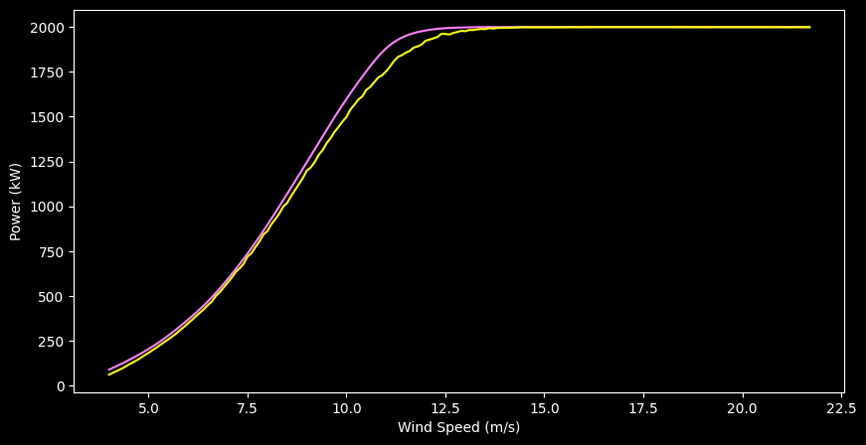
Estudio de 5 turbinas del parque eólico

Slide 6
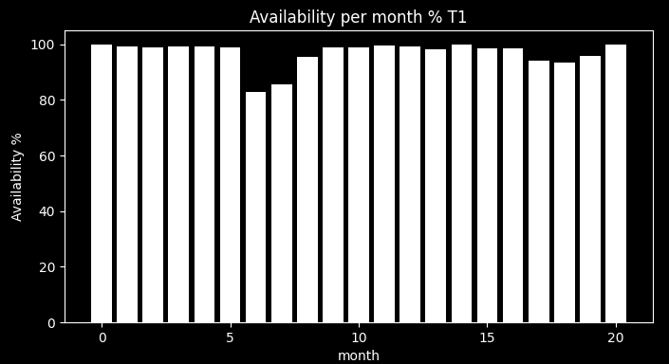
Estudio de 5 turbinas del parque eólico
Objetivos del estudio:
1- Minimizar coste
mantenimiento
2- Maximizar la
producción

Slide 7
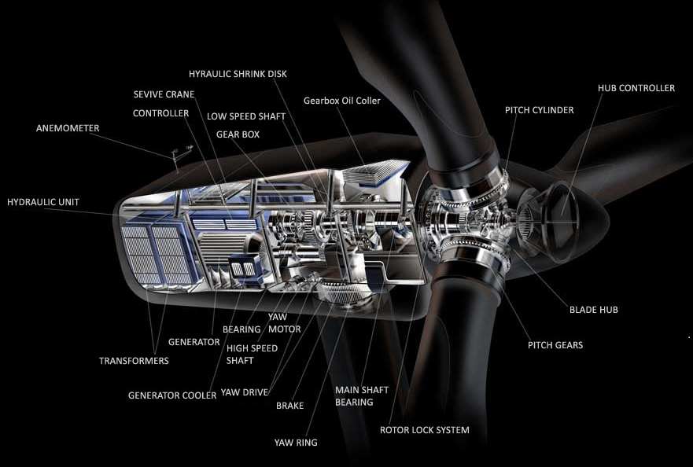
Elementos a analizar

Slide 8


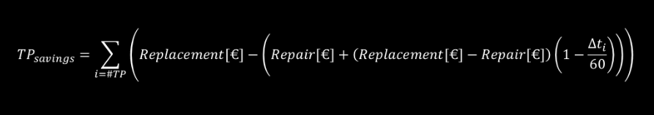
Costes de mantenimiento
False negative
False positive
True positive

Slide 9
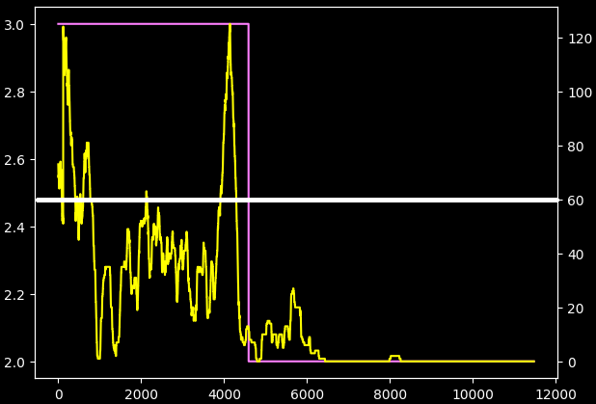
Resultados del análisis
RANGO 60 DÍAS
Elemento | Turbina | Fecha Evento | Fecha aviso | DeltaT | AHORRO TP | COSTE FP | COSTE FN
GEARBOX | T6 | 17/10/2017 | 02/09/2017 | 45 | 60000
GEARBOX | T9 | 18/10/2017 | 01/09/2017 | 47 | 62666.6
HYDRAULIC_GROUP | T9 | 18/10/2017 | 02/09/2017 | 46 | 13033.3
HYDRAULIC_GROUP | T9 | - | 14/10/2017 |  |  | 2000
HYDRAULIC_GROUP | T11 | 12/09/2017 | 01/09/2017 | 11 | 3116.6
HYDRAULIC_GROUP | T11 |  | 14/10/2017 |  |  | 2000
HYDRAULIC_GROUP | T11 |  | 26/09/2017 |  |  | 2000
HYDRAULIC_GROUP | T7 | 19/10/2017 | 18/09/2017 | 31 | 8783.3
HYDRAULIC_GROUP | T6 |  | 09/09/2017 |  |  | 2000
HYDRAULIC_GROUP | T6 |  | 13/09/2017 |  |  | 2000
GENERATOR | T6 |  | 05/09/2017 |  |  | 5000
GENERATOR_BEARING | T9 |  | 01/12/2017 |  |  | 4500
GENERATOR_BEARING | T9 |  | 25/12/2017 |  |  | 4500
TRANSFORMER | T1 |  | 09/09/2017 |  |  | 1500
Umbral de alarma 60 AVISOS/ DÍA
Primera alarmA 01/09/2017
¡AHORRO DE 122,100€!

Slide 10




conclusiones
Ahorro obtenido de 122,100€ en 3 meses
potencial reducción del coste de mantenimiento en un 20.63%
Con mayor cantidad de datos se puede entrenar un modelo más exacto
Incluir más elementos del aerogenerador a analizar
Mejorar el modelo de machine learning

Slide 11
GRACIAS
David martín casero
Octubre 2022

